Slide 1


Detección de Defectos en Productos
Galia Textil S.A. de C.V.
28 de Marzo, 2025
Control de Calidad

Slide 2

Agenda
Computer Vision
En la Industria
El Proceso
Caso Galia
Siguientes Pasos
Detección de Defectos en Productos

Slide 3
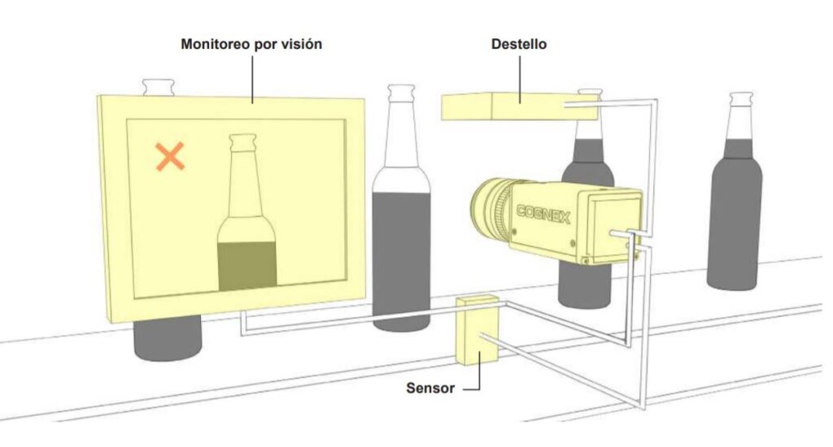
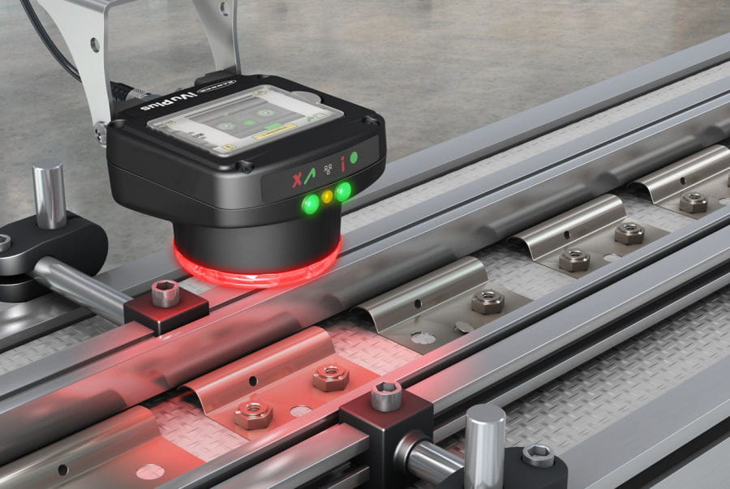
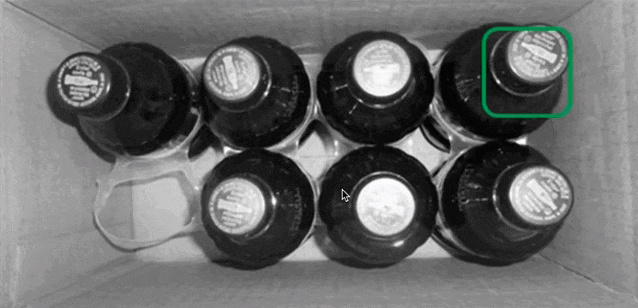
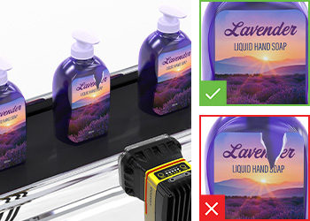
Computer Vision
“Computer Vision es un campo de la informática que se centra en permitir que los equipos identifiquen y comprendan objetos y personas en imágenes y vídeos.” (Microsoft, 2025)
Detección de Defectos en Productos
Atribución: https://azure.microsoft.com/es-es/resources/cloud-computing-dictionary/what-is-computer-vision#clasificaci%C3%B3n-de-objetos

Slide 4

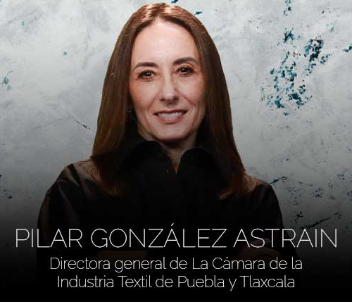
En la Industria
“Automatización en la producción: en las fábricas textiles, mejora la eficiencia a través de la automatización de procesos. Robots inteligentes pueden cortar, coser y ensamblar prendas con una precisión y velocidad que superan a los métodos tradicionales. Sumado a esto, los sistemas de visión artificial inspeccionan telas y productos terminados en busca de defectos, garantizando altos estándares de calidad.” (Mundo Ejecutivo Puebla, 2025)
Atribución: https://mundoejecutivopuebla.com/inteligencia-artificial-en-la-industria-textil-innovacion-y-sostenibilidad/

Slide 5
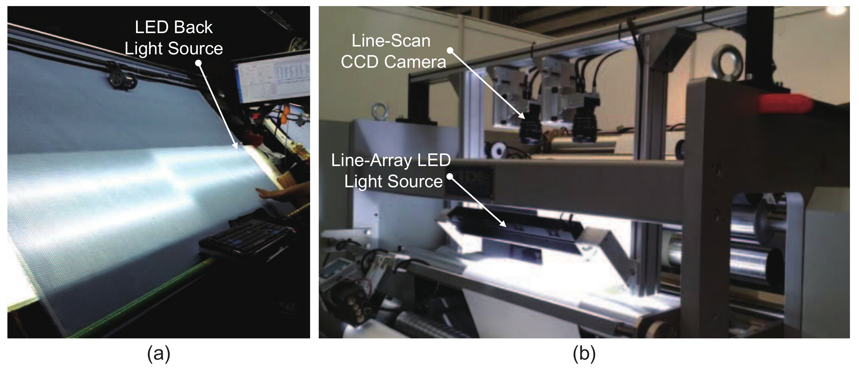
En la Industria
“Automatización en la producción: en las fábricas textiles, mejora la eficiencia a través de la automatización de procesos. Robots inteligentes pueden cortar, coser y ensamblar prendas con una precisión y velocidad que superan a los métodos tradicionales. Sumado a esto, los sistemas de visión artificial inspeccionan telas y productos terminados en busca de defectos, garantizando altos estándares de calidad.”
https://www.mdpi.com/1424-8220/18/4/1064
Atribución: https://mundoejecutivopuebla.com/inteligencia-artificial-en-la-industria-textil-innovacion-y-sostenibilidad/

Slide 6
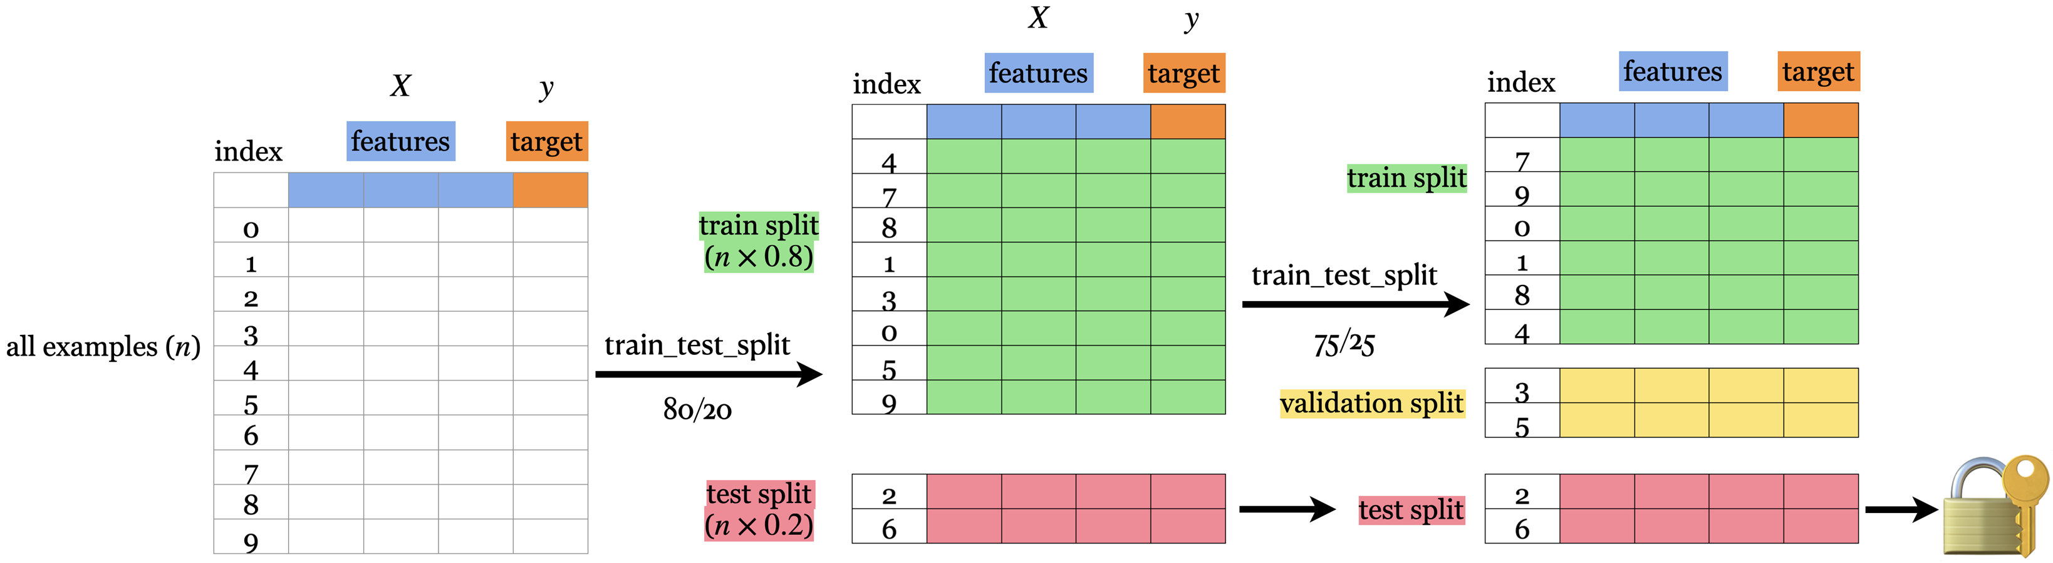
El Proceso
Detección de Defectos en Productos
Atribución: https://github.com/UBC-MDS/DSCI_571_sup-learn-1/blob/master/lectures/02_ml-fundamentals.ipynb

Slide 7
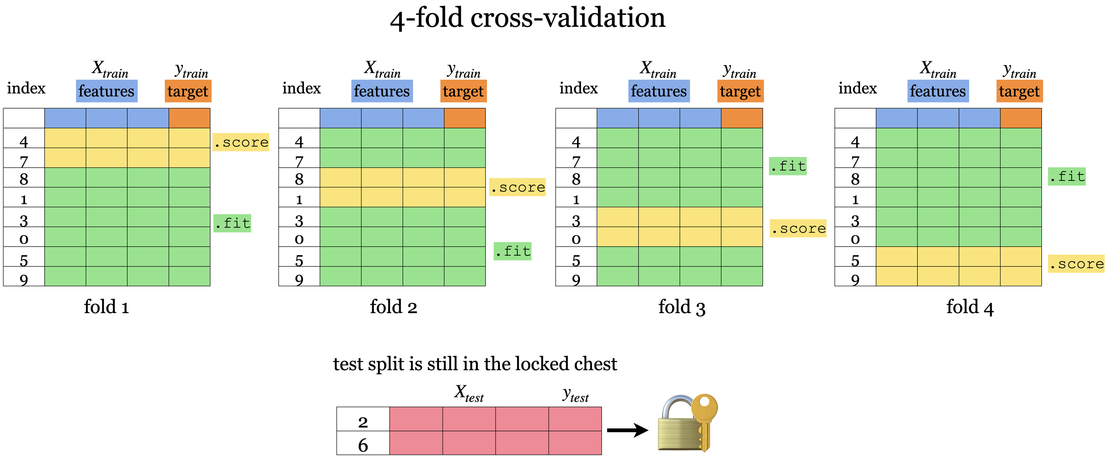
El Proceso
Detección de Defectos en Productos
Atribución: https://github.com/UBC-MDS/DSCI_571_sup-learn-1/blob/master/lectures/02_ml-fundamentals.ipynb

Slide 8
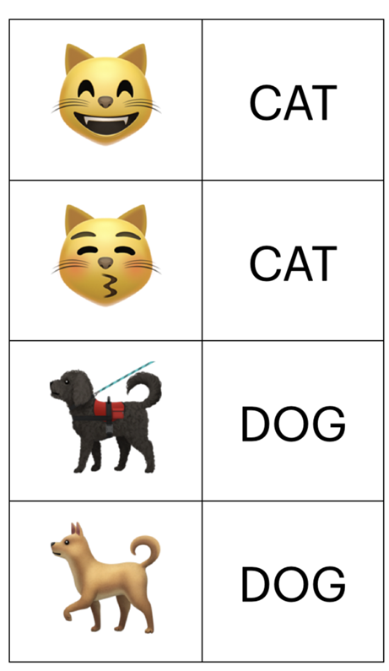
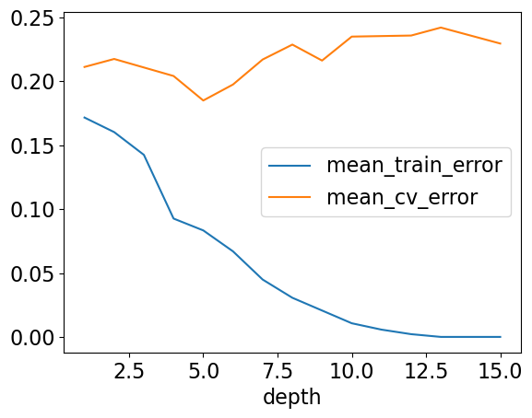
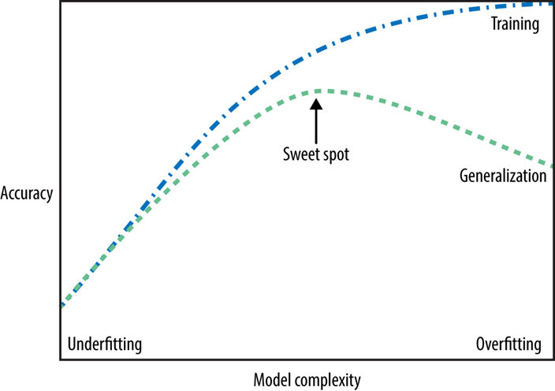
El Proceso
Detección de Defectos en Productos
Atribución: https://github.com/UBC-MDS/DSCI_571_sup-learn-1/blob/master/lectures/02_ml-fundamentals.ipynb

Slide 9
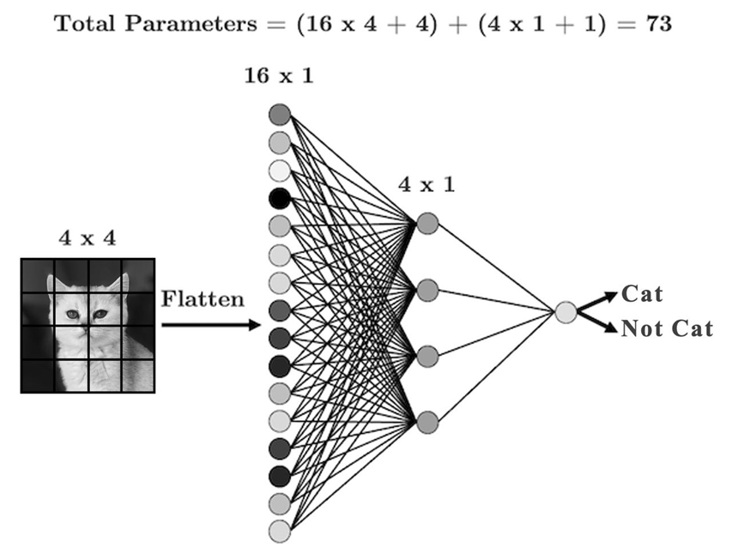
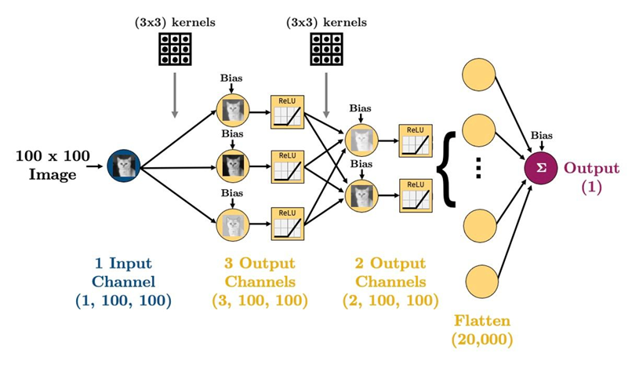
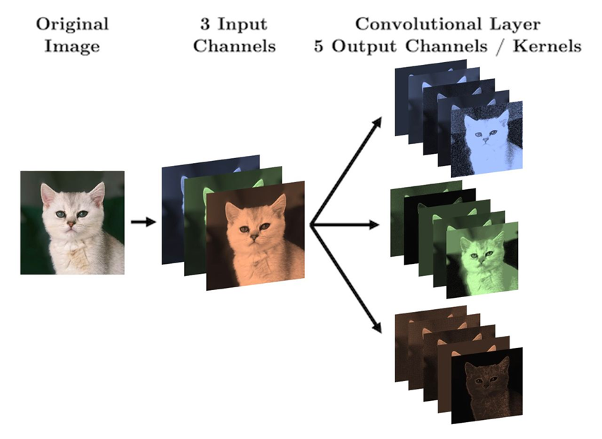
El Proceso (con imágenes)
Detección de Defectos en Productos
Atribución: https://github.com/UBC-MDS/DSCI_572_sup-learn-2/blob/master/lectures/06_cnns-pt1.ipynb

Slide 10
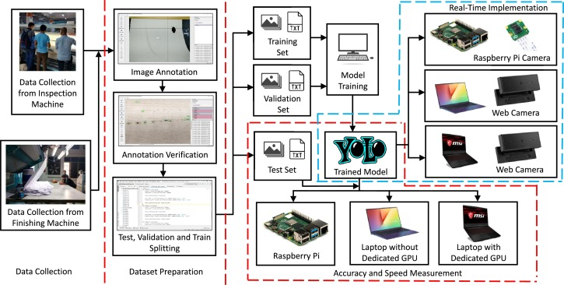
El Proceso (con imágenes)
Detección de Defectos en Productos
Atribución: https://www.sciencedirect.com/science/article/pii/S2405844024119627

Slide 11
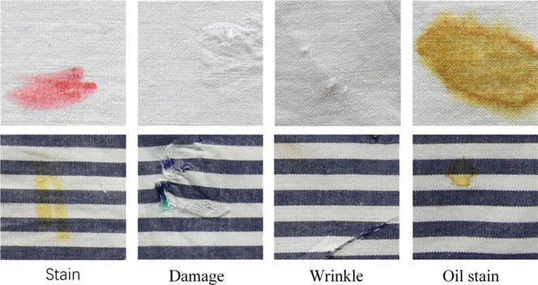
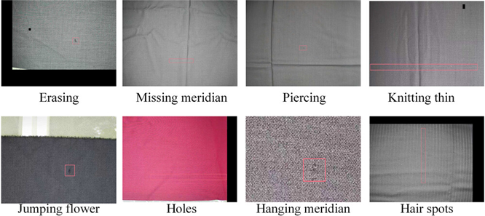
El Proceso (con imágenes)
Detección de Defectos en Productos
Atribución: https://ietresearch.onlinelibrary.wiley.com/doi/10.1049/ipr2.12957

Slide 12
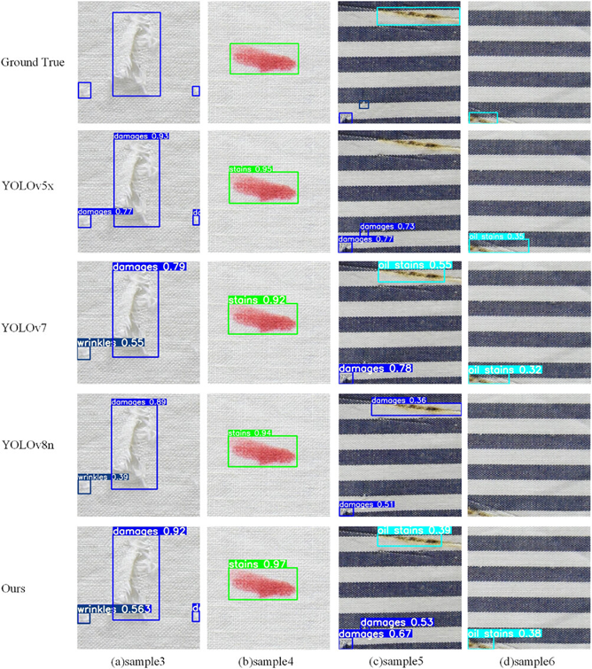
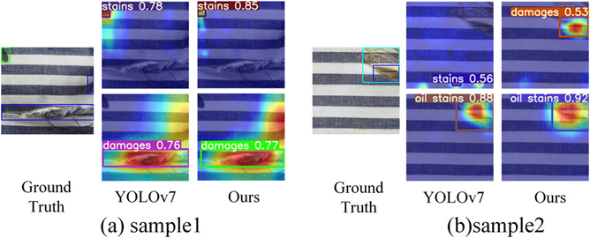
El Proceso (con imágenes)
Detección de Defectos en Productos
Atribución: https://ietresearch.onlinelibrary.wiley.com/doi/10.1049/ipr2.12957

Slide 13
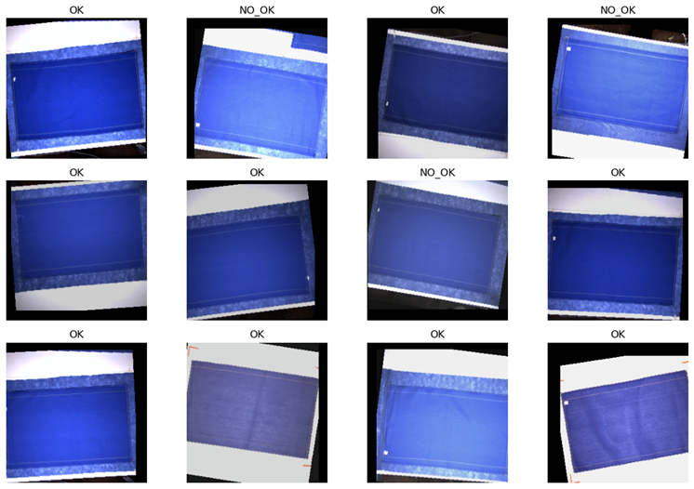
Caso Galia
Se cuenta con un total de 340 fotos
251 OK
89 NO_OK
En las fotos se aprecian toallas con distintas tonalidades y distintos fondos.
En algunas fotografías hay elementos ajenos a la toalla (manos, pies, otras toallas, etc.) que pueden dificultar la detección computarizada.
Detección de Defectos en Productos

Slide 14
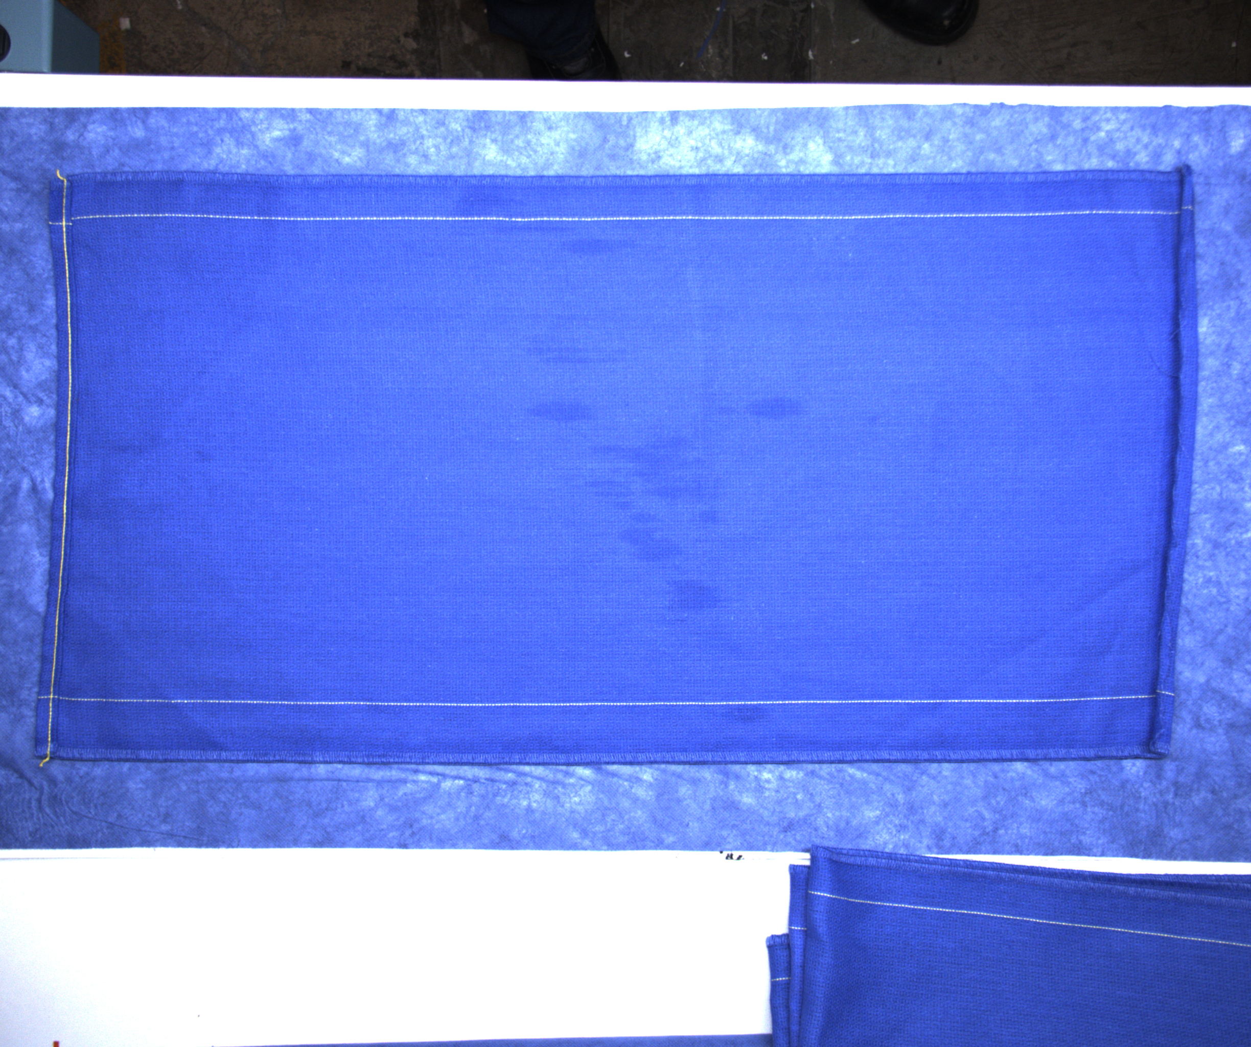
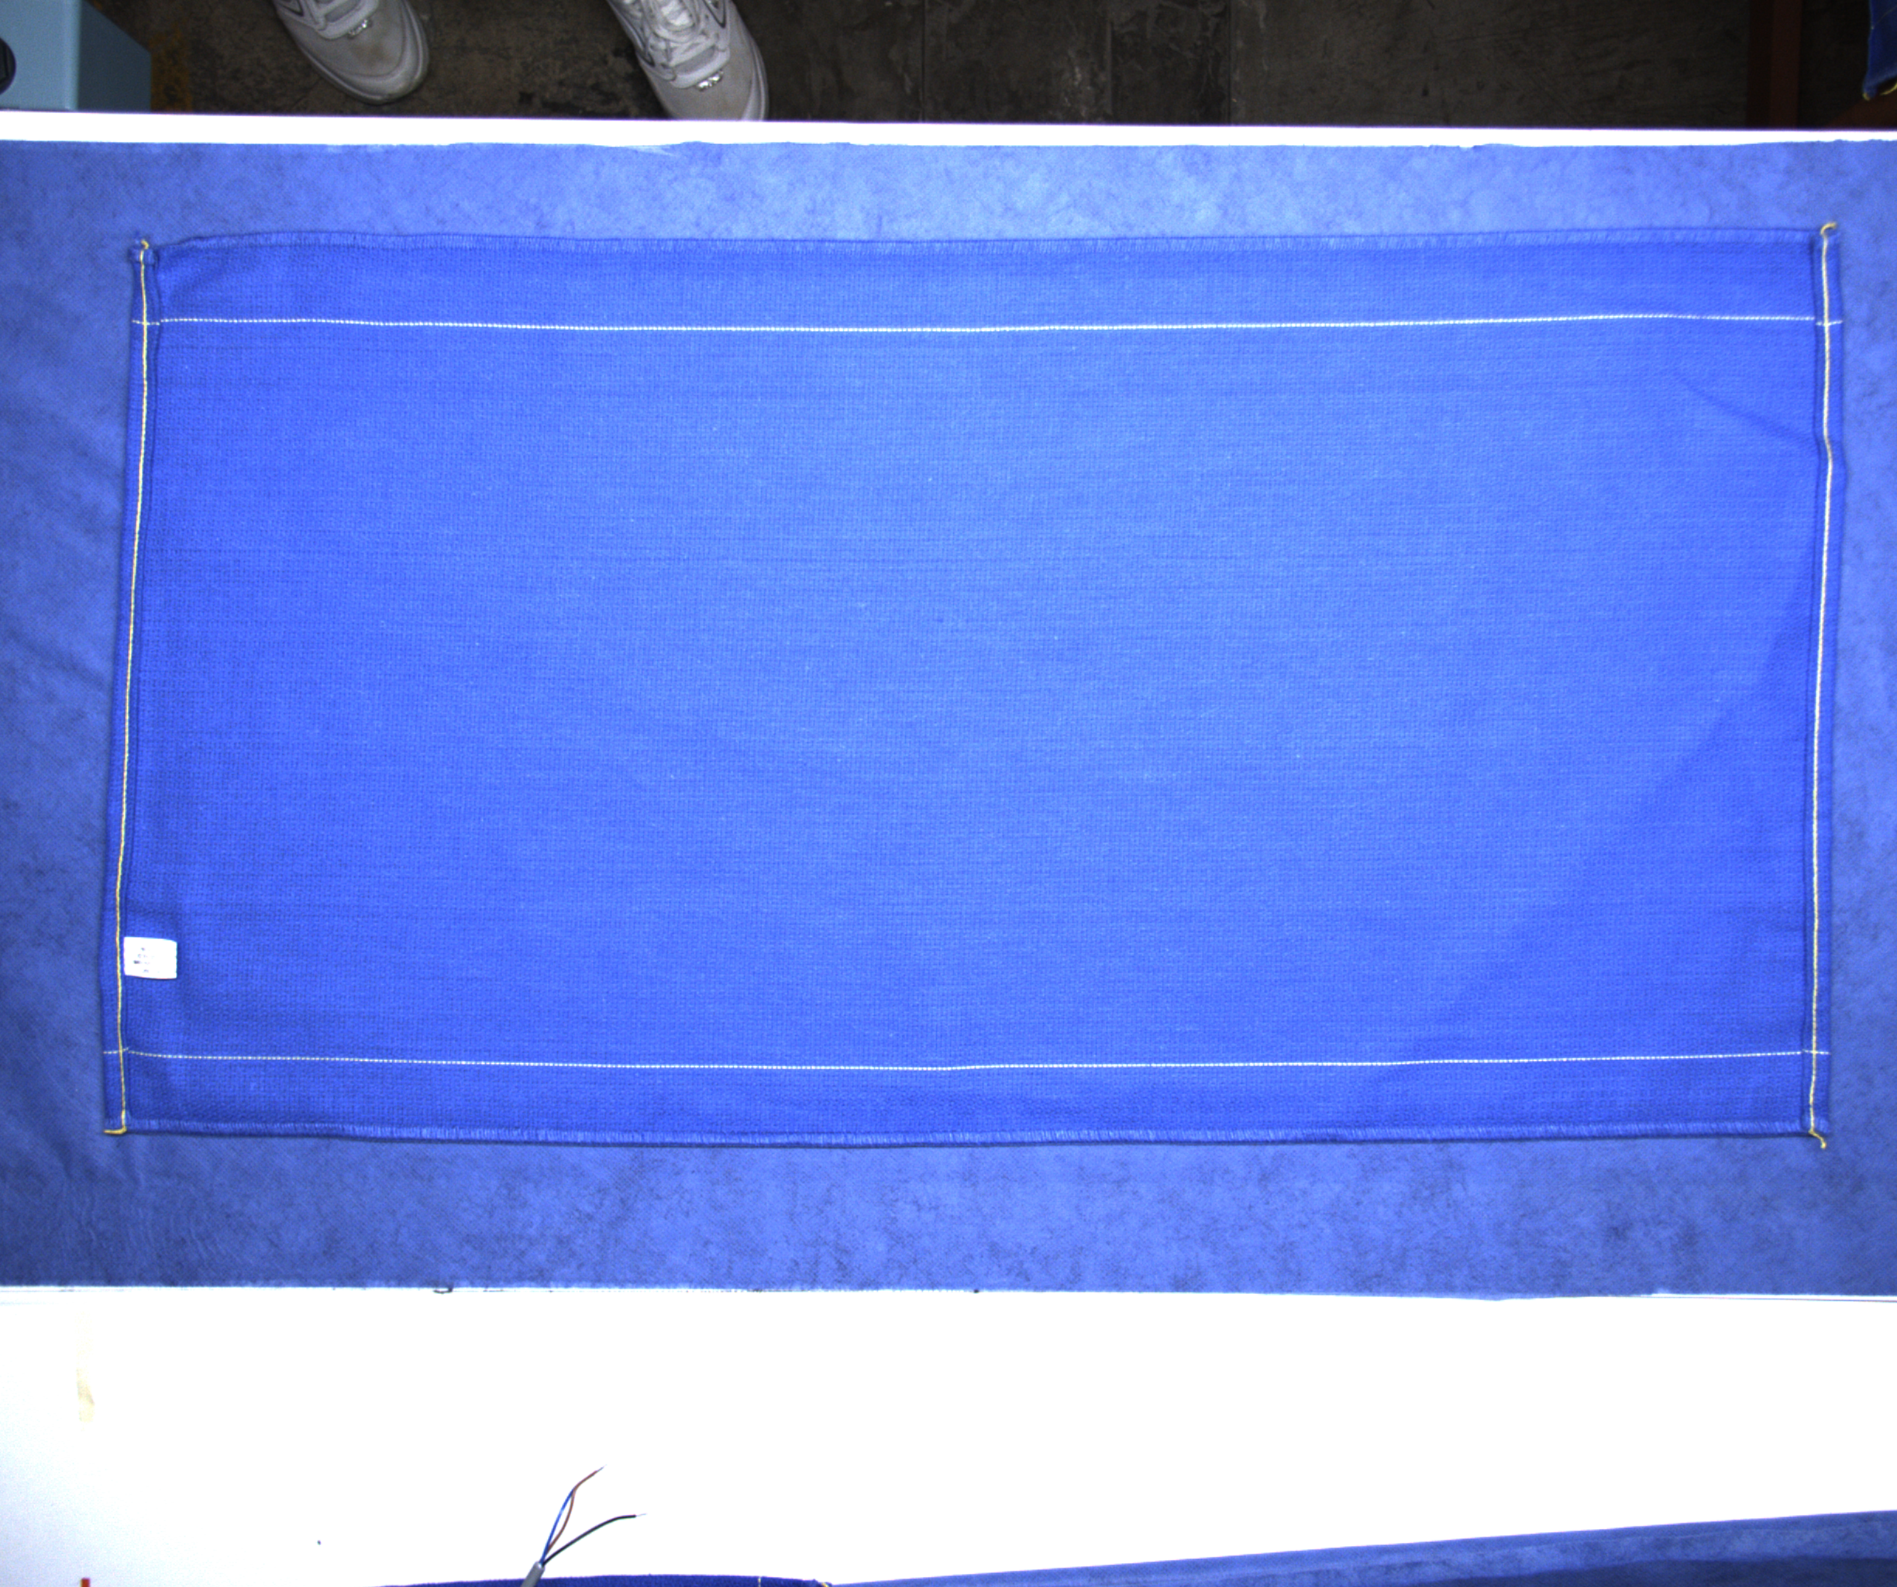
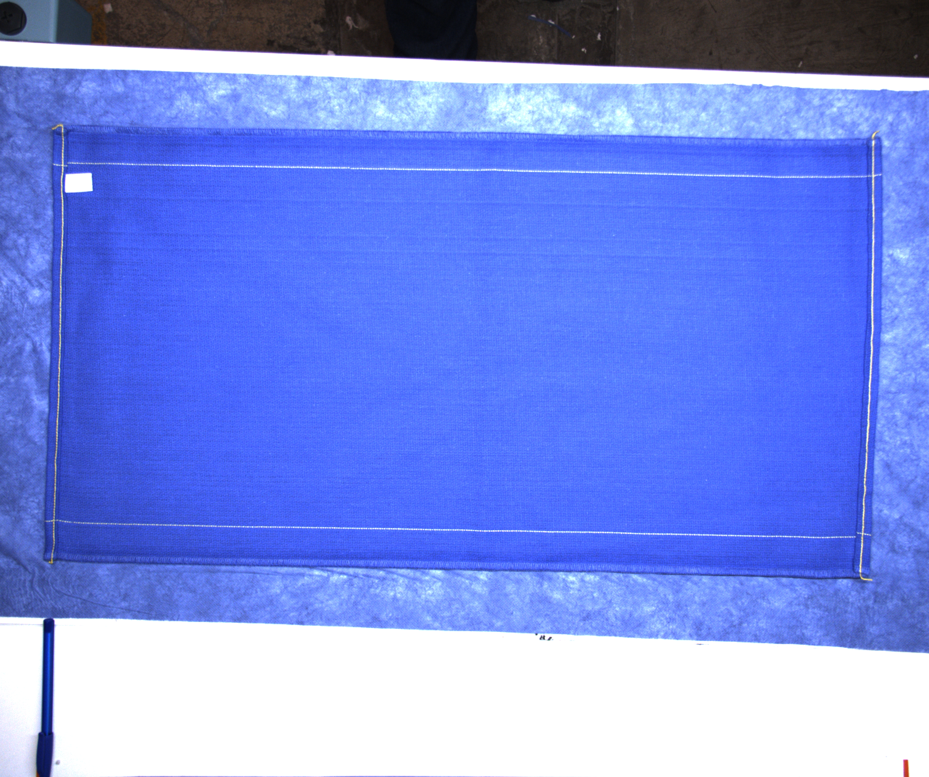
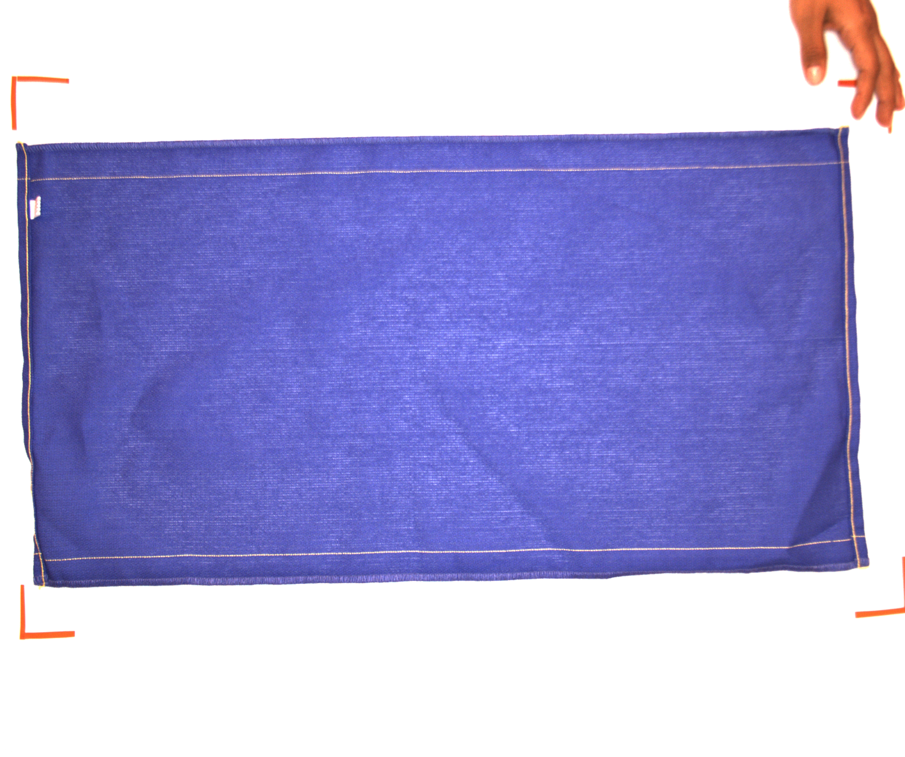
Caso Galia
De izquierda a derecha, de arriba abajo:
(NO_OK): Toallas visibles en la esquina inferior derecha.
(OK): Zapatos en la parte superior.
(OK): Bolígrafo de color azul en la esquina inferior izquierda.
(OK): Mano en la esquina superior derecha.
Detección de Defectos en Productos

Slide 15
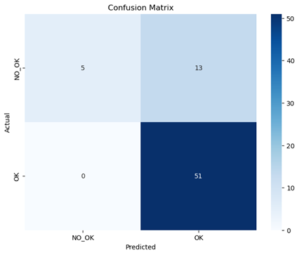
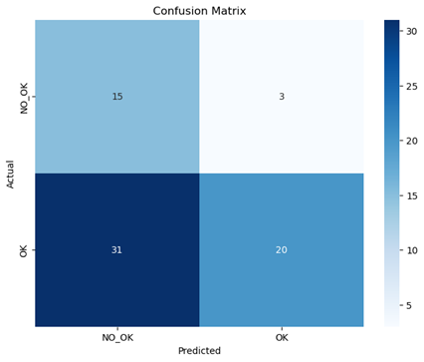
Caso Galia (Ejercicios Básicos)
Después de implementar modelos básicos se obtuvieron las siguientes matrices de confusión (priorizando exactitud y priorizando recuperación, respectivamente)
Detección de Defectos en Productos

Slide 16
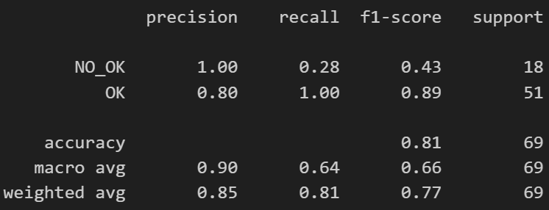
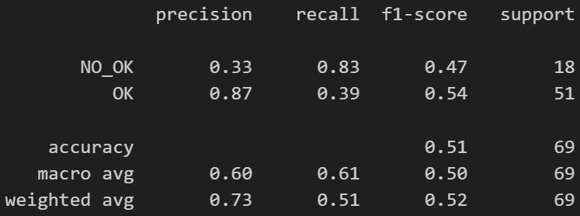
Caso Galia (Ejercicios Básico)s
Después de implementar modelos básicos se obtuvieron las siguientes matrices de confusión (priorizando exactitud y priorizando recuperación, respectivamente)
Detección de Defectos en Productos

Slide 17
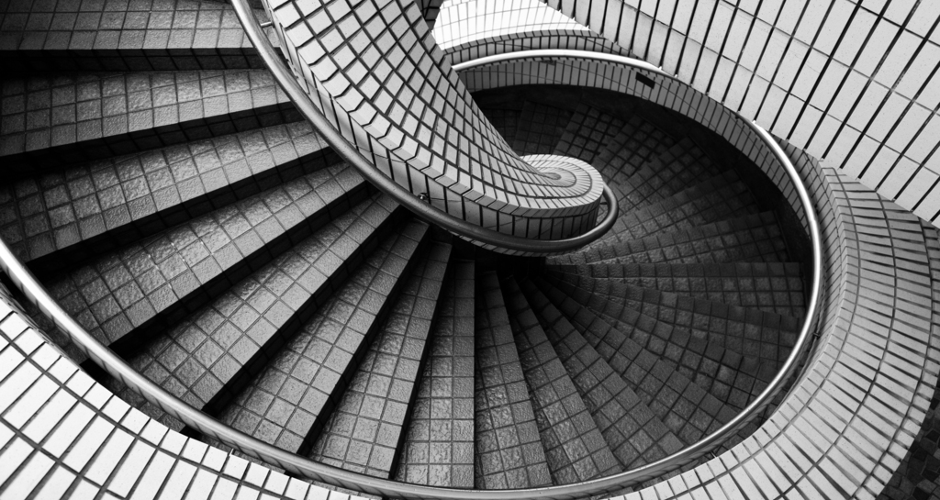
Caso Galia (Ejercicios Básicos)
Motivos por los cuáles se obtuvieron estos resultados:
Pocos datos para entrenar el modelo.
Distractores e irregularidad en las imágenes.
Se han usado modelos básicos.
Hace falta optimizar los modelos.
Detección de Defectos en Productos

Slide 18
Siguientes Pasos (Producción)
Estandarizar/Automatizar el proceso de toma de fotografías.
Recopilar más fotografías para obtener un mejor desempeño del modelo.
Establecer conexión entre módulo de cámara y unidad de procesamiento y toma de decisiones (Raspberry Pi, computadora, laptop).
Establecer conexión entre unidad de toma de decisiones y máquina clasificadora de producto.
Supervisión y mantenimiento de software, además de reentrenamiento y mejora continua del algoritmo/modelo.
Detección de Defectos en Productos

Slide 19

¡Gracias por su atención!
Galia Textil S.A. de C.V.

